Slide 1


使用sklearn实现基于逻辑回归算法的乳腺癌的识别
第19组 汪顺超 白阳浩
Notes:
亮亮图文旗舰店
https://liangliangtuwen.tmall.com

Slide 2
使用sklearn实现基于逻辑回归算法的乳腺癌的识别
目录
Part 1
问题背景
Contents
Part 2
Logistic回归
Part 3
代码实现

Slide 3
Part 1
问题背景
乳腺癌识别问题
乳腺癌数据集

Slide 4
乳腺癌识别问题
乳腺癌
乳腺癌是一种发于腺上皮组织的恶性肿瘤，居女性恶性肿瘤的第1位。原位的乳腺癌并不致命，但随着癌变进一步发展，形成的乳腺癌细胞连接较为松散，容易脱落，之后便随着血液扩散到全身危及生命. 如果有能根据某些特征识别出乳腺癌以及乳腺癌类型的方法，那么将极大地帮助对疾病进行早发现以及针对性治疗.
问题解决思路
在诊断、治疗乳腺癌的过程中需要观察乳腺组织细胞的显微图像. 存在肿瘤组织的显微图像和正常组织的显微图像上存在一些特征性的差异，根据这些差异就可以对是否患有乳腺癌作出初步的判断. 为此，可构建算法来提取所提供的数据的特征，而后对数据所属类别作出判断.

Slide 5

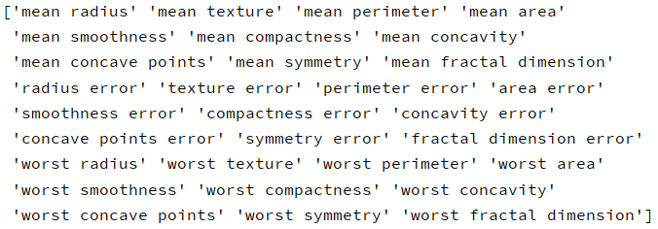
乳腺癌数据集
sklearn自带数据集
sklearn库自带乳腺癌数据集.，可以用如下方式加载该数据集：
使用如下方式输出该数据集的所有特征名：
输出结果如下：
根据数据中的特征作出“是”与“不是”的判断，是一个典型的分为 二分类问题.

Slide 6
乳腺癌数据集
sklearn自带数据集
sklearn库自带乳腺癌数据集.，可以用如下方式加载该数据集：
使用如下方式输出该数据集的所有特征名：
输出结果如下：
根据数据中的特征作出“是”与“不是”的判断，是一个典型的分为 二分类问题.

Slide 7
Part 2
Logistic
回归
模型的基本概念与构建
代码实现

Slide 8
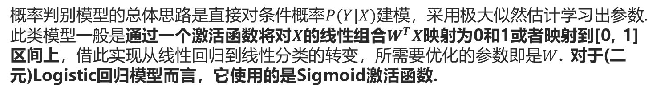
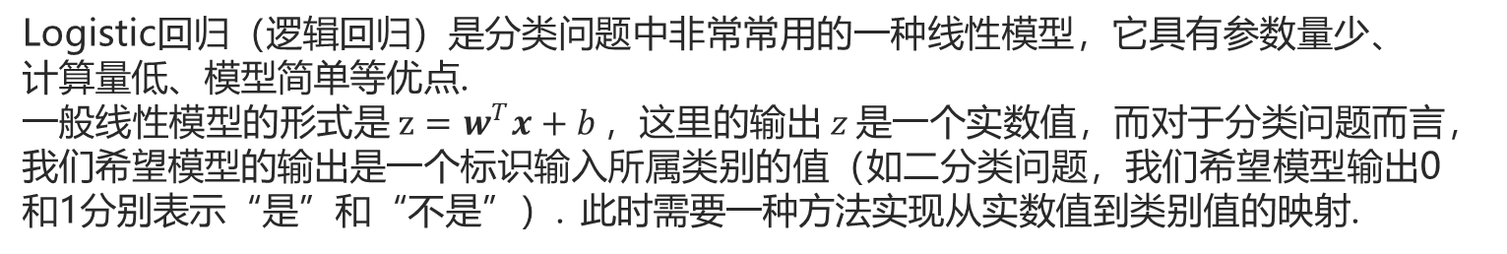
模型的基本概念与构建
Logistic回归（逻辑回归）是分类问题中非常常用的一种线性模型，它具有参数量少、计算量低、模型简单等优点.
一般线性模型的形式是$z=w^{T}x+b$，这里的输出$z$是一个实数值，而对于分类问题而言，我们希望模型的输出是一个标识输入所属类别的值（如二分类问题，我们希望模型输出0和1分别表示“是”和“不是”）. 此时需要一种方法实现从实数值到类别值的映射.
（1）
线性分类的输出可以分为硬输出和软输出，前者直接输出确定性的结果，后者则输出各个类别的概率. 常见的硬输出模型有感知机、线性判别分析等，软输出模型有概率判别模型、概率生成模型等. Logistic回归模型就属于概率判别模型.
（2）
概率判别模型的总体思路是直接对条件概率$P(Y|X)建模$，采用极大似然估计学习出参数. 此类模型一般是通过一个激活函数将对$X$的线性组合$W^{T}X$映射为0和1或者映射到[0, 1]区间上，借此实现从线性回归到线性分类的转变，所需要优化的参数即是$W$. 对于(二元)Logistic回归模型而言，它使用的是Sigmoid激活函数.
（3）
$$sigmoid\left(z\right)=\frac{1}{1+e^{−z}}$$

Slide 9
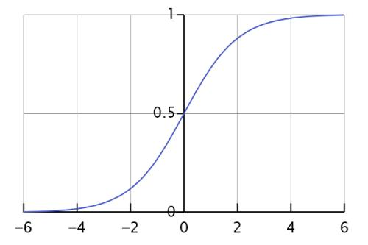
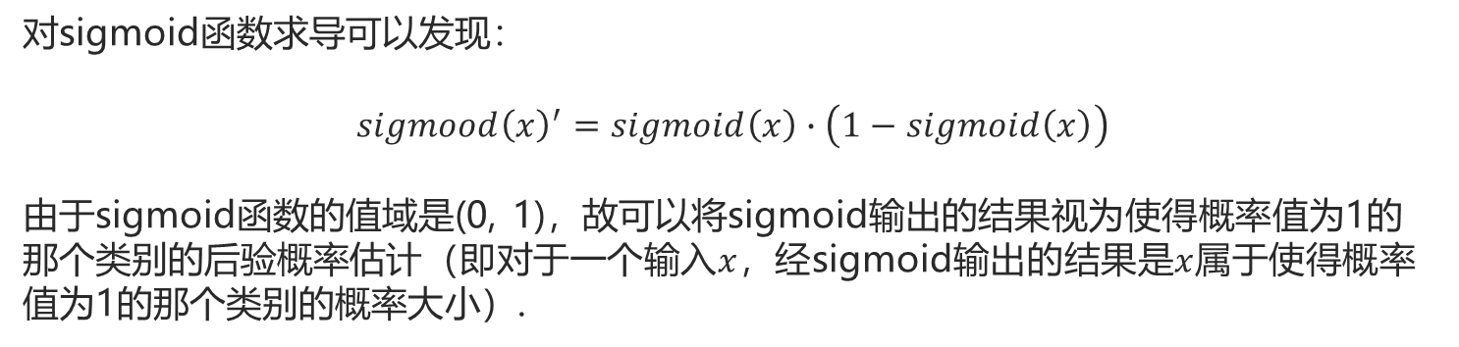
模型的基本概念与构建
对sigmoid函数求导可以发现：
$$sigmood{\left(x\right)}^{′}=sigmoid\left(x\right)∙\left(1−sigmoid\left(x\right)\right)$$
由于sigmoid函数的值域是(0, 1)，故可以将sigmoid输出的结果视为使得概率值为1的那个类别的后验概率估计（即对于一个输入$x$，经sigmoid输出的结果是$x$属于使得概率值为1的那个类别的概率大小）.
（4）
基于上述讨论，可以得出如下的结论：
$$P_{1}=P\left(y=1 | X\right)=sigmoid\left(W^{T}X\right)=\frac{1}{1+e^{−W^{T}X}}, y=1$$
$$P_{0}=P\left(y=0 | X\right)=1−P\left(y=1 | X\right)=1−sigmoid\left(W^{T}X\right)=\frac{e^{−W^{T}X}}{1+e^{−W^{T}X}}, y=0$$
可以将以上两式合在一起表示：
$$P\left(y | X\right)={P_{1}}^{y}{P_{0}}^{1−y}$$
上式就是Logistic回归的模型，其中待求的参数是$W.$

Slide 10
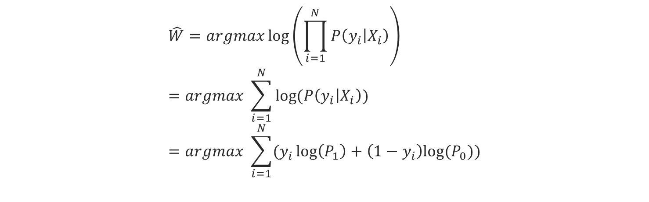
模型的基本概念与构建
（5）
估计模型的方法是极大似然估计，即
$$MLE:\hat{W}=argmax log⁡(P(y|X))$$
假设总共有$N$组数据，数据之间满足独立同分布，则有
$$\hat{W}=argmax\log\left(\prod_{i=1}^{N}{P\left(y_{i} | X_{i}\right)}\right) \\ =argmax \sum_{i=1}^{N}{log⁡(P\left(y_{i} | X_{i}\right))} \\ =argmax \sum_{i=1}^{N}{(y_{i}\log\left(P_{1}\right)+\left(1−y_{i}\right)log⁡(P_{0}))}$$
上式中的形式就是交叉熵函数的形式，使用该式结合梯度下降优化$W$即可.

Slide 11
模型的基本概念与构建
（5）
估计模型的方法是极大似然估计，即
$$MLE:\hat{W}=argmax log⁡(P(y|X))$$
假设总共有$N$组数据，数据之间满足独立同分布，则有
$$\hat{W}=argmax\log\left(\prod_{i=1}^{N}{P\left(y_{i} | X_{i}\right)}\right) \\ =argmax \sum_{i=1}^{N}{log⁡(P\left(y_{i} | X_{i}\right))} \\ =argmax \sum_{i=1}^{N}{(y_{i}\log\left(P_{1}\right)+\left(1−y_{i}\right)log⁡(P_{0}))}$$
上式中的形式就是交叉熵函数的形式，使用该式结合梯度下降优化$W$即可.

Slide 12
Part 3
代码实现

Slide 13
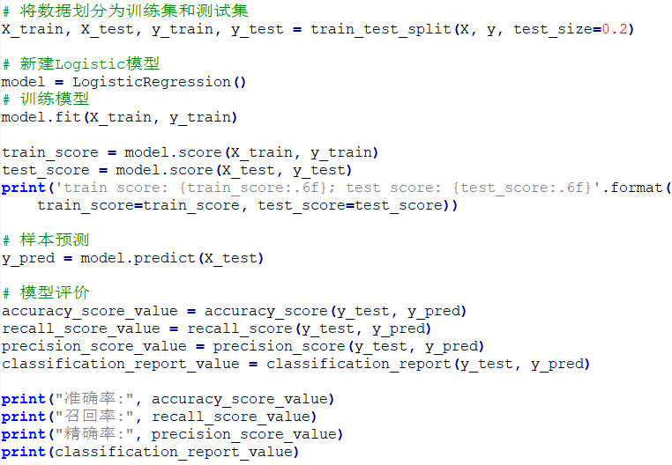
代码实现

Slide 14
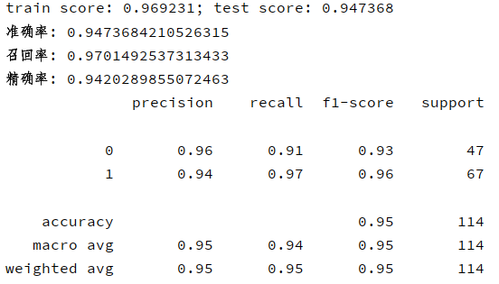
代码实现

Slide 15
谢谢
Notes:
亮亮图文旗舰店
https://liangliangtuwen.tmall.com

